Slide 1


Estudio #36
Buenas Nuevas de Perdón
8 de septiembre de 2015
(Isaías capítulos 51.1 al 53.12)
Unidad 12: Las Incomparables Buenas Nuevas
La Biblia Libro por Libro, CBP®
Iglesia Bíblica Bautista de Aguadilla

Slide 2
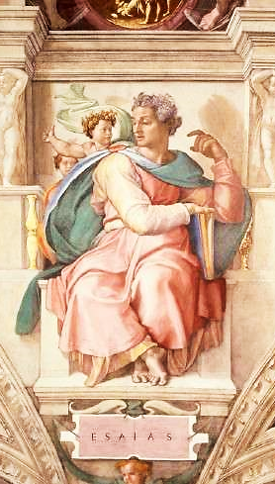
Unidad 9: El Dios incomparable prepara el camino
Dios acusa a su pueblo
Dios llama a su profeta
Dios da esperanza a su pueblo
Unidad 10: El Dios incomparable y su pueblo escogido
Sufrimiento y juicio
La debilidad del hombre y el poder de Dios
El gozo de los redimidos
Unidad 11: El Dios incomparable consuela a su pueblo
Consolación y renovación
El invencible amor de Dios
Restauración y misión
Unidad 12: Las incomparables buenas nuevas
Buenas nuevas de perdón
La incomparable invitación
Le religión verdadera
Buenas nuevas de gran gozo
EL Expositor Bíblico: La Biblia Libro
por Libro, Vol. 6.

Slide 3

Contexto
Isaías 51.1 a 53.12
Texto básico
Isaías 52.13 a 53.12

Slide 4

Versículo Clave:
“Mas él herido fue por nuestras rebeliones, molido por nuestros pecados; el castigo de nuestra paz fue sobre él, y por su llaga fuimos nosotros curados.”
(Isaías 53.5, RVR60)

Slide 5
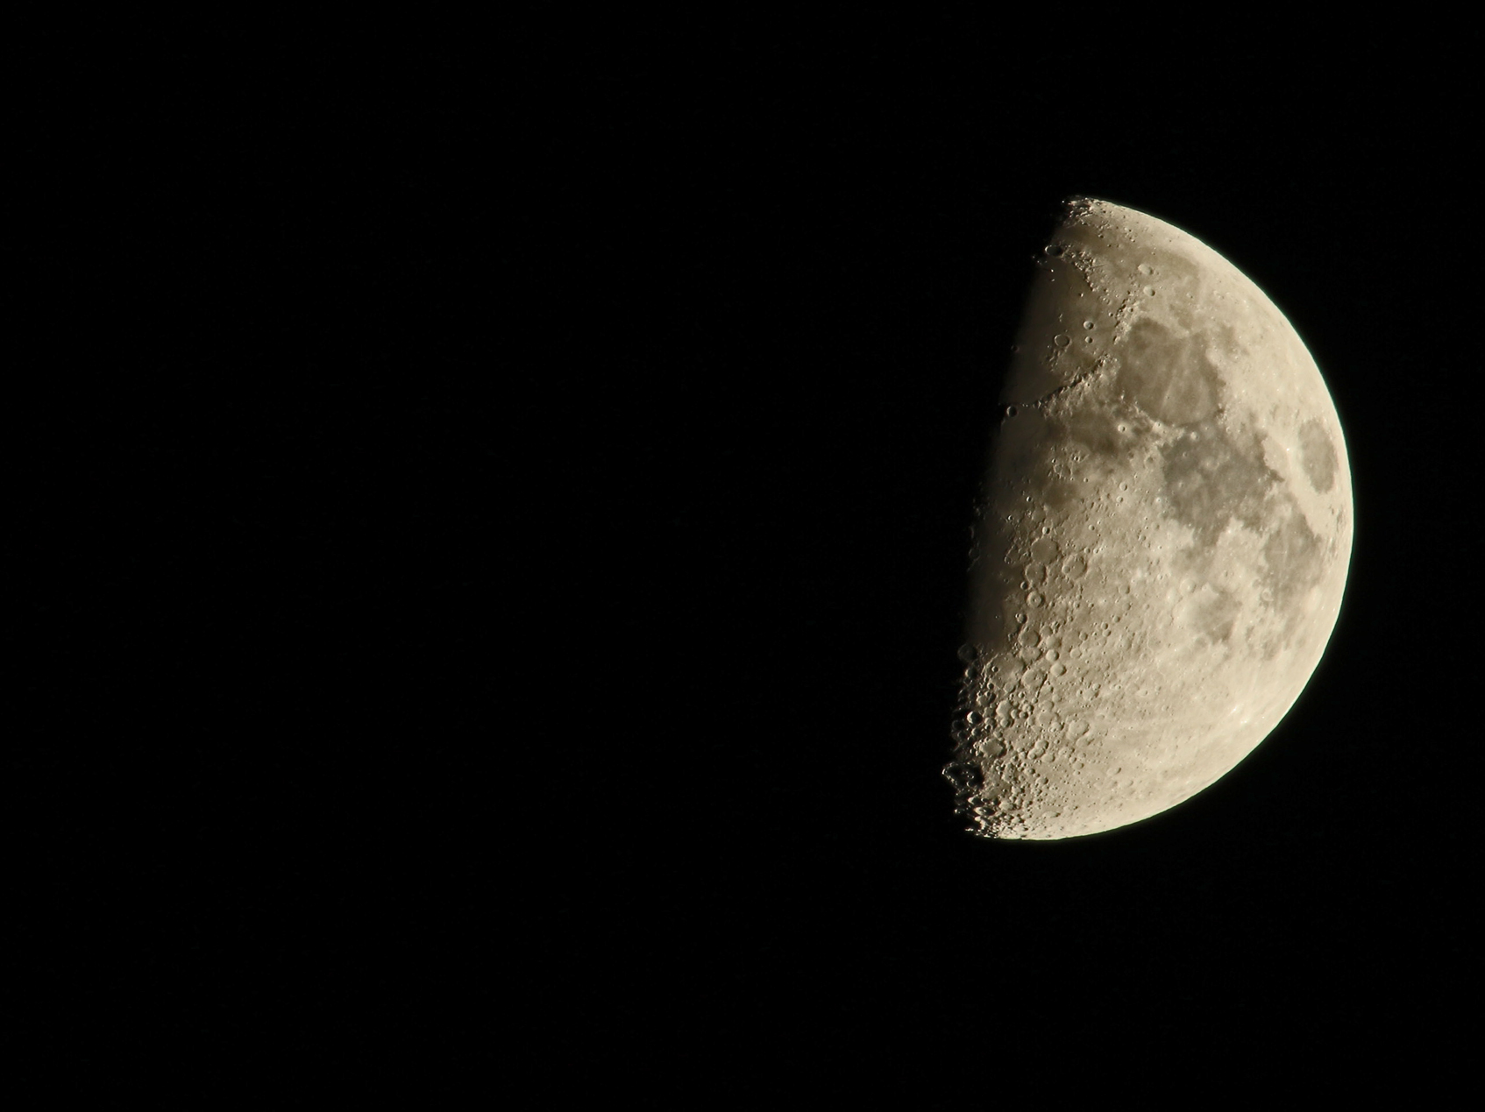
Verdad Central
El Dios incomparable busca restaurar y mantener la relación del pacto con su pueblo por medio del sufrimiento vicario de su Siervo; el Siervo será exaltado por su fidelidad al llamado de Dios.

Slide 6
Bosquejo de Estudio
El Siervo Sufriente: exaltado por Dios
  Isaías 52.13-15
El Siervo Sufriente: despreciado y desechado
  Isaías 53.1-3
El Siervo Sufriente: da su vida por los demás
  Isaías 53.4-9
El Siervo Sufriente: mensaje de juicio y perdón
  Isaías 53.10-12

Slide 7
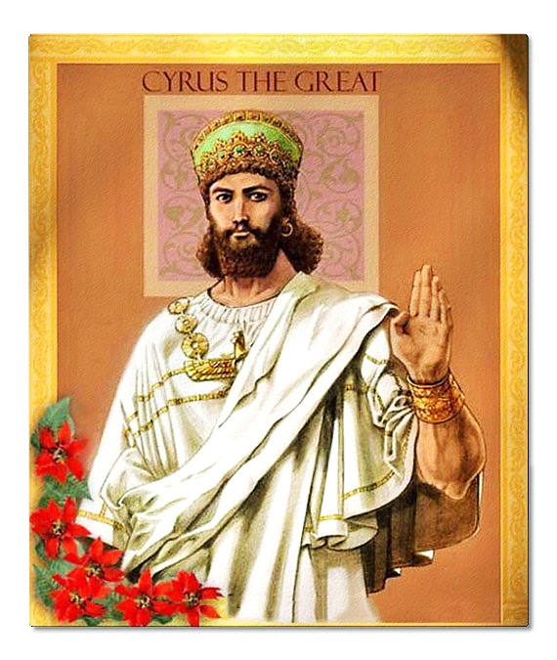
Trasfondo Histórico
Estos capítulos describen la situación de los israelitas en la víspera de la salida de Babilonia para regresar a su tierra.
Ciro el Grande, emperador de Persia, está a punto de conquistar a Babilonia.

Slide 8
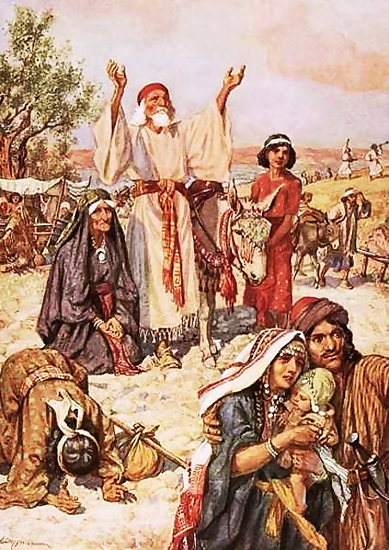
Trasfondo Histórico
Esta conquista está en los planes de Dios, ya que por ese medio su pueblo alcanzará la liberación.
Por lo tanto los capítulos 51 al 53 se escribieron para animar a los hebreos en esta hora crítica de su historia.

Slide 9
Trasfondo Histórico
Son capítulos de consolación. El tiempo de la ira de Dios ha pasado.
Una misión nueva se les ha dado: ¡la de anunciar al mundo entero que Dios reina!

Slide 10
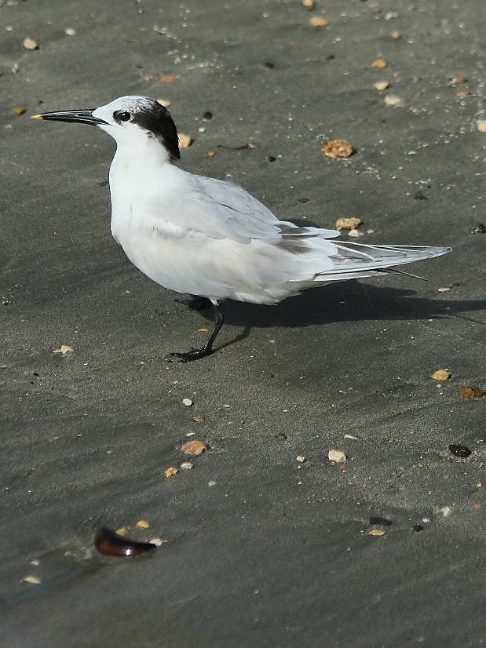
Trasfondo Histórico
Por eso Dios les va a librar de ese cautiverio de 70 años.
Sin embargo, antes de hacerlo, su propio pecado tiene que ser quitado.
Dios anuncia su propósito de hacerlo por medio de su siervo, refiriéndose al Mesías.

Slide 11
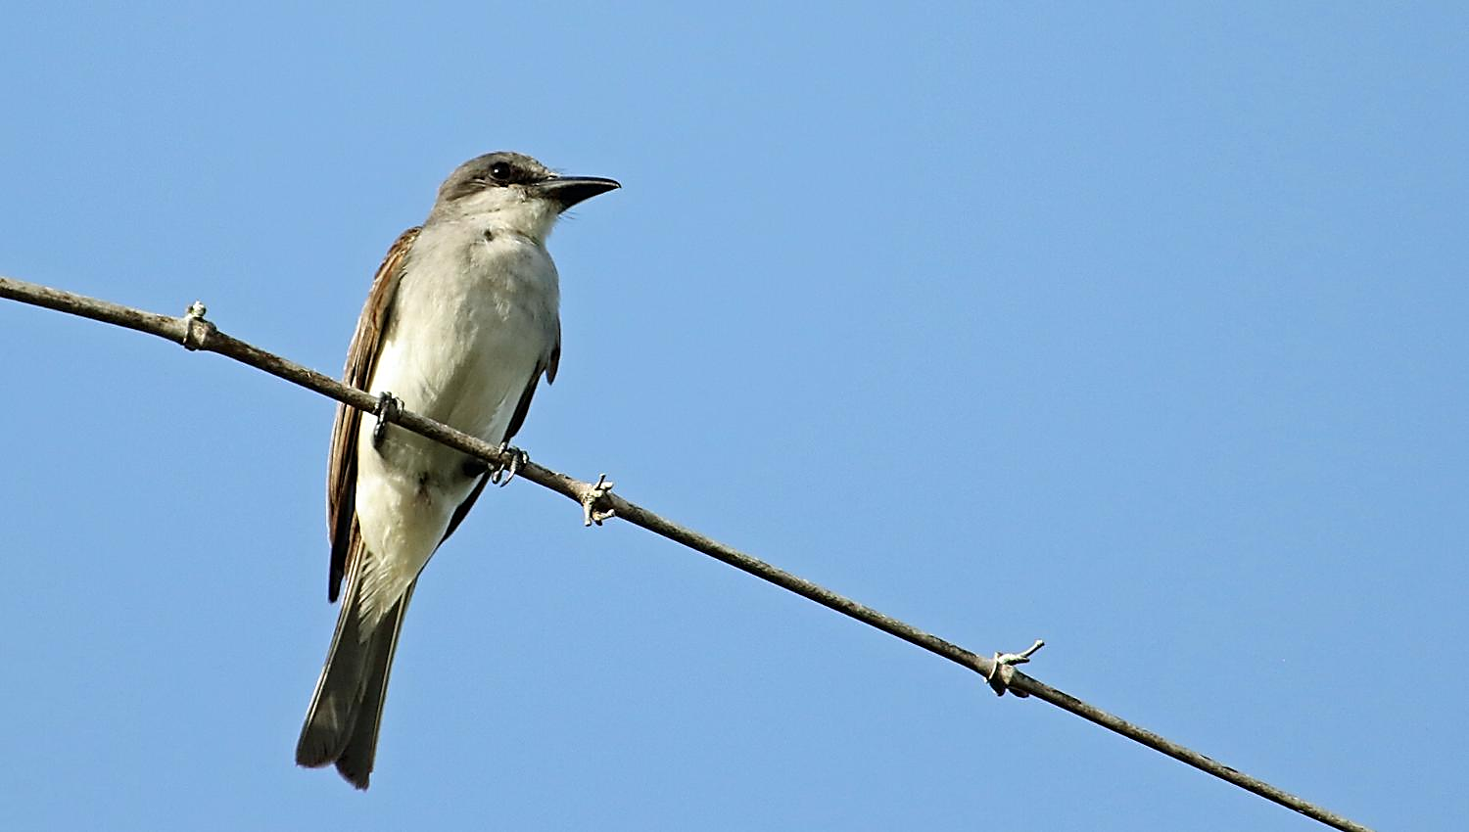
El Siervo Sufriente: exaltado por Dios Isaías 52.13-15

Slide 12
El Siervo Sufriente: exaltado por Dios Isaías 52.13-15
“He aquí que mi siervo será prosperado, será engrandecido y exaltado, y será puesto muy en alto. Como se asombraron de ti muchos, de tal manera fue desfigurado de los hombres su parecer, y su hermosura más que la de los hijos de los hombres, así asombrará él a muchas naciones; los reyes cerrarán ante él la boca, porque verán lo que nunca les fue contado, y entenderán lo que jamás habían oído.” (Isaías 52.13–15, RVR60)

Slide 13
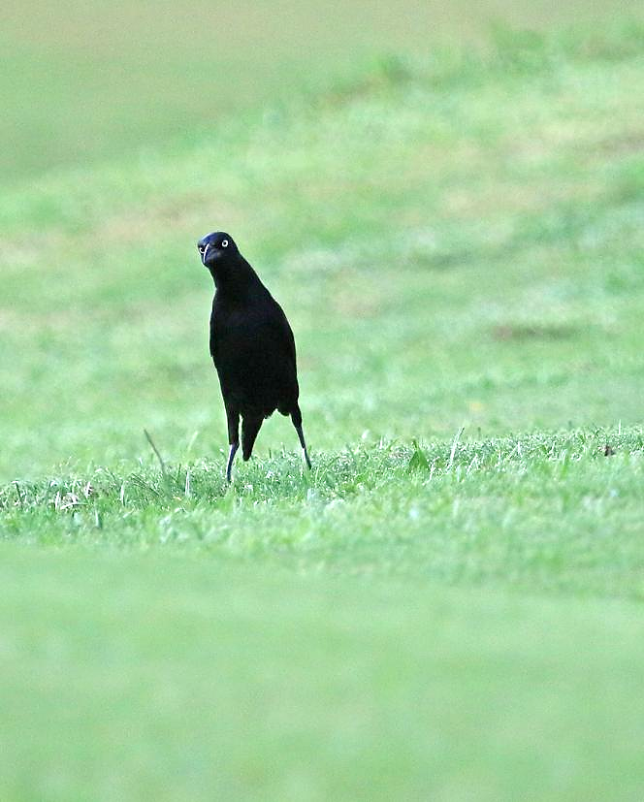
El Siervo Sufriente: exaltado por Dios Isaías 52.13-15
52:13. En este verso se mencionan dos aspectos importantes: el Siervo actuará con sabiduría y hará lo que el Señor quiera que haga, y será engrandecido.

Slide 14
El Siervo Sufriente: exaltado por Dios Isaías 52.13-15
Ser puesto muy en alto no se refiere a la clase de muerte que padeció en la cruz, sino a que será exaltado hasta la diestra de Dios (Filipenses 2:9; Colosenses 3:1; Hebreos 1:3; 8:1; 10:12; 12:2; 1 Pedro 3:22).

Slide 15
El Siervo Sufriente: exaltado por Dios Isaías 52.13-15
52:14. Muchos se asombrarán del Siervo. ¿Quiénes son esos muchos?
Es probable que se refiera a la gente de “muchas naciones” y sus “reyes” (v. 15).
Según los estándares humanos, Jesús no tenía ningún atractivo cuando estuvo en la tierra (53:3).

Slide 16
El Siervo Sufriente: exaltado por Dios Isaías 52.13-15
Sin embargo, cuando la gente lo vea en su segunda venida, aquellos que no lo consideraron importante quedarán absolutamente perplejos.
Lo verán de una manera totalmente diferente.

Slide 17
El Siervo Sufriente: exaltado por Dios Isaías 52.13-15
52:15. El Siervo asombrará (literalmente “rociará”, “esparcirá”) a muchas naciones.
“Rociar” está asociado con la limpieza que realizaba el sacerdote bajo la ley mosaica (Levítico 4:6; 8:11; 14:7).

Slide 18
El Siervo Sufriente: exaltado por Dios Isaías 52.13-15
Este Siervo, a quien muchos no habían dado importancia, proveerá a las naciones y a los reyes de lo más importante para ellos, i.e., limpieza de su pecado (vea Juan 1:29; Hebreos 10:14).

Slide 19
El Siervo Sufriente: exaltado por Dios Isaías 52.13-15
Por esa razón, cerrarán ante él la boca.
Quedarán estupefactos cuando se den cuenta de su mala evaluación acerca del Siervo.
No hallarán qué decir cuando reconozcan su error.
A su tiempo, lo verán exaltado en su segunda venida, y finalmente verán y entenderán.

Slide 20
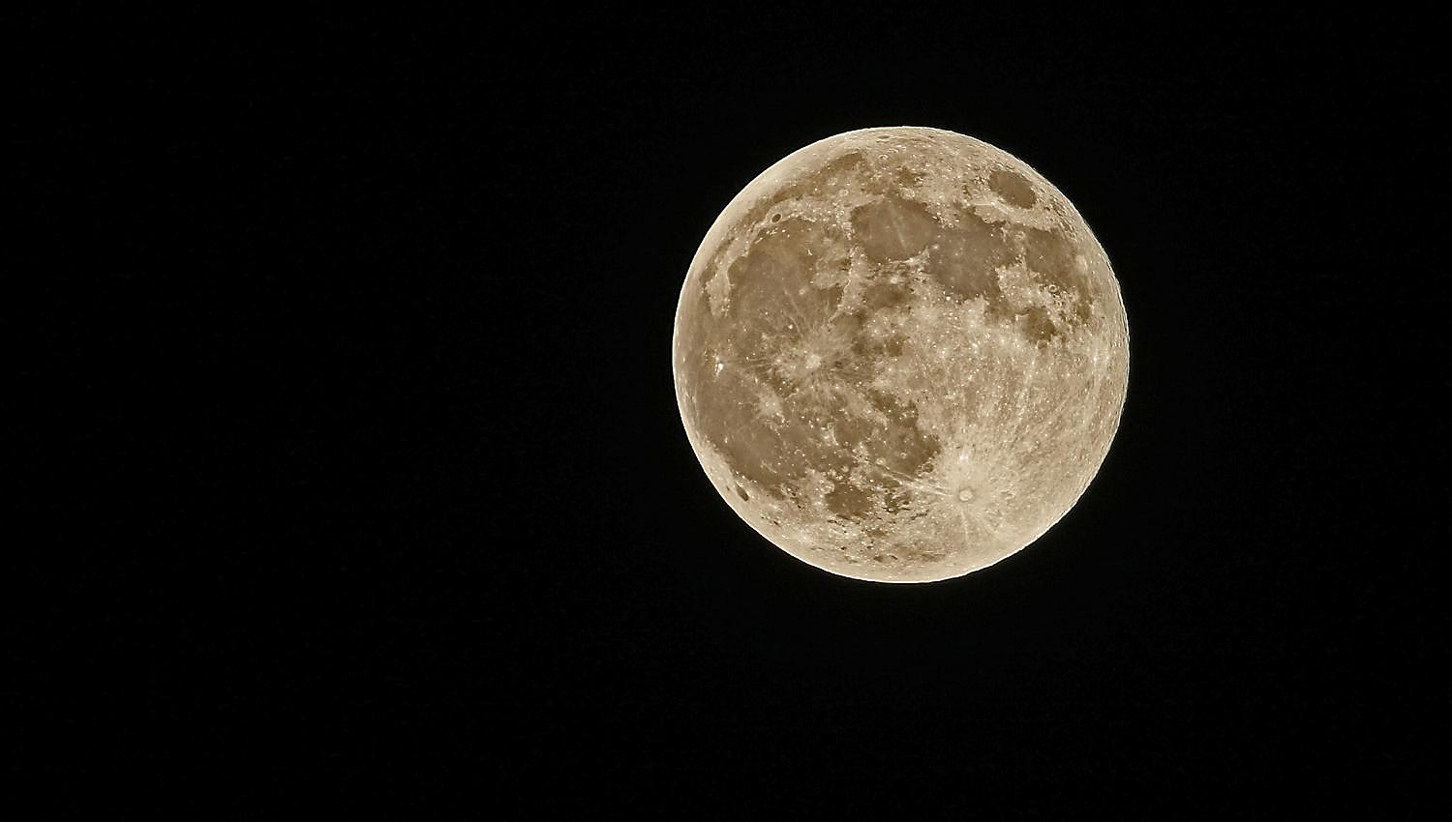
El Siervo Sufriente: despreciado y desechado Isaías 53.1-3

Slide 21
El Siervo Sufriente: despreciado y desechado Isaías 53.1-3
“¿Quién ha creído a nuestro anuncio? ¿y sobre quién se ha manifestado el brazo de Jehová? Subirá cual renuevo delante de él, y como raíz de tierra seca; no hay parecer en él, ni hermosura; le veremos, mas sin atractivo para que le deseemos. Despreciado y desechado entre los hombres, varón de dolores, experimentado en quebranto; y como que escondimos de él el rostro, fue menospreciado, y no lo estimamos.”
(Isaías 53.1–3, RVR60)

Slide 22
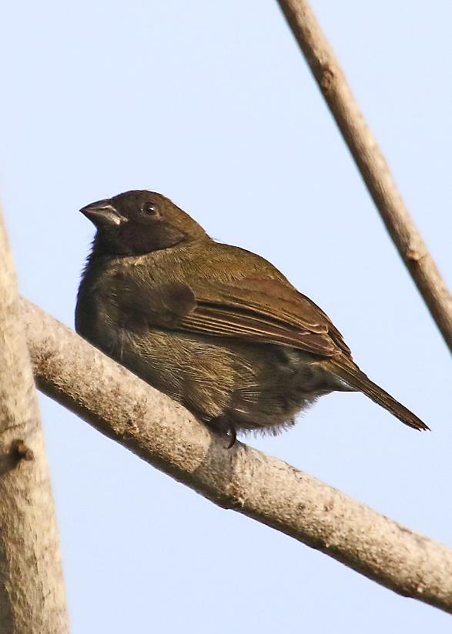
El Siervo Sufriente: despreciado y desechado Isaías 53.1-3
53:1 El remanente arrepentido de Israel recuerda que cuando se dio el anuncio de la primera venida del Mesías, no creyeron sino unos pocos.
Y por lo tanto, el poder salvador de Jehová tampoco se manifestó más que a unos pocos.

Slide 23
El Siervo Sufriente: despreciado y desechado Isaías 53.1-3
53:2 El Señor Jesús subió ante la mirada y el deleite de Jehová como una planta tierna y exótica en este mundo de pecado.
Fue como una raíz de tierra seca.
Israel era la tierra seca, un suelo de lo más improbable.
La nación no pudo ver hermosura en Él, nada en Su parecer que les atrajese.

Slide 24
El Siervo Sufriente: despreciado y desechado Isaías 53.1-3
53:3 Despreciado y desechado, fue un Varón de dolores que conocía lo que era el sufrimiento.
A los hombres les resultaba repulsivo; ni aun Israel le apreció.
Esto se expresa en nuestro himno: «Levantado fue Jesús, en la vergonzosa cruz…», que es una traducción libre del himno de Philip Bliss, cuya letra se traduce, más literalmente, así:

Slide 25
El Siervo Sufriente: despreciado y desechado Isaías 53.1-3
«“Varón de dolores”, ¡qué nombre
Del Hijo de Dios hecho hombre
Para rescatarme a mí pecador!
¡Aleluya! ¡Qué Salvador!
En mi lugar fue condenado,
Mofa y vergüenza soportando;
Selló con Su sangre mi perdón;
¡Aleluya! ¡Qué Salvador!».
- Philip P. Bliss

Slide 26
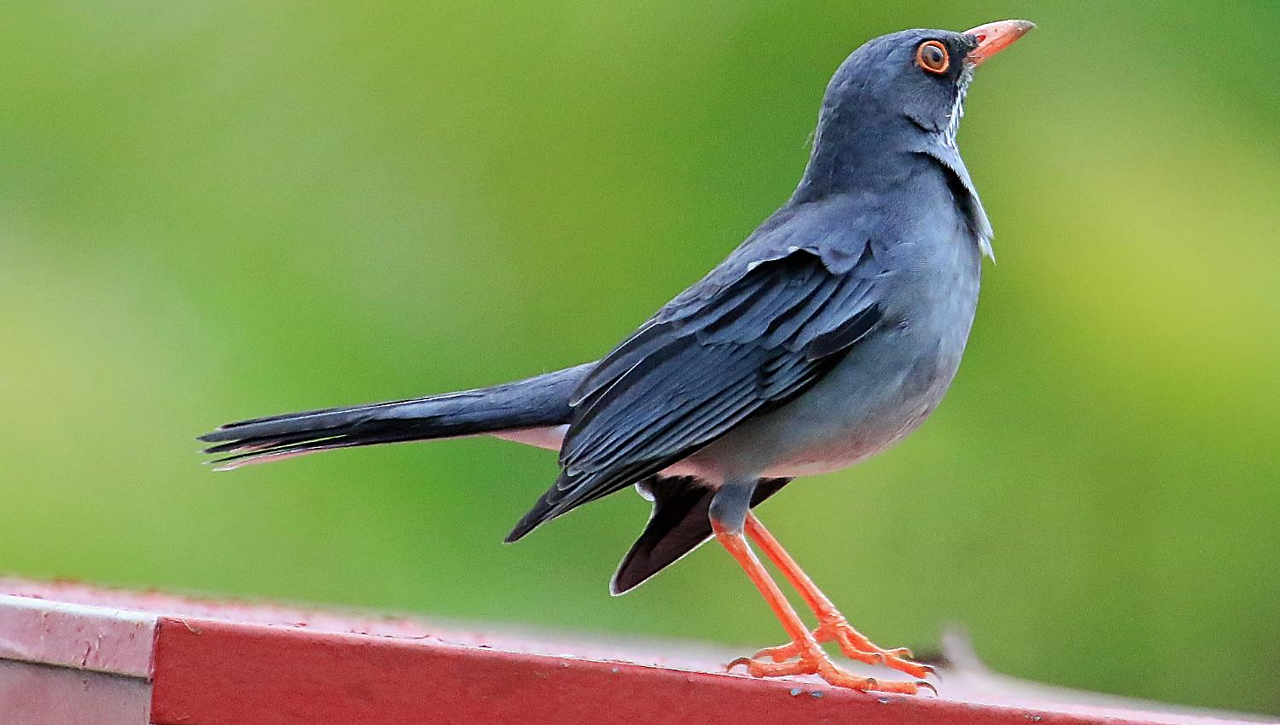
El Siervo Sufriente: da su vida por los demás Isaías 53.4-9

Slide 27
El Siervo Sufriente: da su vida por los demás Isaías 53.4-9
“Ciertamente llevó él nuestras enfermedades, y sufrió nuestros dolores; y nosotros le tuvimos por azotado, por herido de Dios y abatido. Mas él herido fue por nuestras rebeliones, molido por nuestros pecados; el castigo de nuestra paz fue sobre él, y por su llaga fuimos nosotros curados. Todos nosotros nos descarriamos como ovejas, cada cual se apartó por su camino; mas Jehová cargó en él el pecado de todos nosotros…”

Slide 28
El Siervo Sufriente: da su vida por los demás Isaías 53.4-9
“…Angustiado él, y afligido, no abrió su boca; como cordero fue llevado al matadero; y como oveja delante de sus trasquiladores, enmudeció, y no abrió su boca. Por cárcel y por juicio fue quitado; y su generación, ¿quién la contará? Porque fue cortado de la tierra de los vivientes, y por la rebelión de mi pueblo fue herido. Y se dispuso con los impíos su sepultura, mas con los ricos fue en su muerte; aunque nunca hizo maldad, ni hubo engaño en su boca.” (Isaías 53.4–9, RVR60)

Slide 29
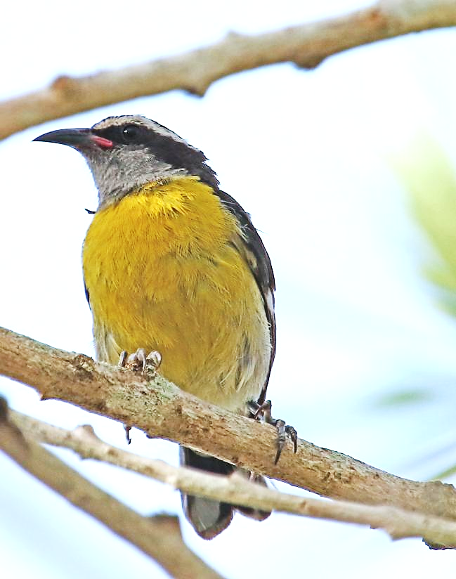
El Siervo Sufriente: da su vida por los demás Isaías 53.4-9
53:4–6 Ahora el remanente sabe y reconoce la verdad en cuanto a Él.
Confiesan: «Fueron nuestras enfermedades las que Él llevó; nuestros dolores los que sufrió.
Cuando le vimos en la cruz, pensamos que Dios le castigaba por Sus propios pecados.

Slide 30
El Siervo Sufriente: da su vida por los demás Isaías 53.4-9
Mas ¡no! Fue por nuestras rebeliones, por nuestros pecados, y para que nosotros podamos tener paz, para que podamos ser sanados.
La verdad es que nosotros fuimos los que nos descarriamos y andamos en nuestros propios caminos, y Jehová cargó nuestra iniquidad sobre Él, el Sustituto inmaculado».

Slide 31
El Siervo Sufriente: da su vida por los demás Isaías 53.4-9
“y estando en la condición de hombre, se humilló a sí mismo, haciéndose obediente hasta la muerte, y muerte de cruz.” (Filipenses 2.8, RVR60)

Slide 32
El Siervo Sufriente: da su vida por los demás Isaías 53.4-9
“quien llevó él mismo nuestros pecados en su cuerpo sobre el madero, para que nosotros, estando muertos a los pecados, vivamos a la justicia; y por cuya herida fuisteis sanados.”
(1 Pedro 2.24, RVR60)
“Porque también Cristo padeció una sola vez por los pecados, el justo por los injustos, para llevarnos a Dios, siendo a la verdad muerto en la carne, pero vivificado en espíritu;”
(1 Pedro 3.18, RVR60)

Slide 33
El Siervo Sufriente: da su vida por los demás Isaías 53.4-9
53:7–8 Como un cordero, esto es, en silencio y sin quejarse delante de sus trasquiladores, sufrió la cruz.
Para Él no hubo prisión o juicio justo (o «por opresión y por juicio fue quitado»).
Parecía imposible que pudiese tener descendencia, ya que fue cortado en la flor de la vida, muerto por los pecados del pueblo.

Slide 34
El Siervo Sufriente: da su vida por los demás Isaías 53.4-9
“quien cuando le maldecían, no respondía con maldición; cuando padecía, no amenazaba, sino encomendaba la causa al que juzga justamente;”
(1 Pedro 2.23, RVR60)

Slide 35
El Siervo Sufriente: da su vida por los demás Isaías 53.4-9
“Al que no conoció pecado, por nosotros lo hizo pecado, para que nosotros fuésemos hechos justicia de Dios en él.” (2 Corintios 5.21, RVR60)

Slide 36
El Siervo Sufriente: da su vida por los demás Isaías 53.4-9
53:9 Los impíos tramaron sepultarle con los criminales, pero Dios anuló su plan, y con los ricos fue en Su muerte, en el sepulcro nuevo de José de Arimatea.
Los hombres disponían para Él un entierro deshonroso aunque Él nunca hizo mal ni dijo una mentira.

Slide 37
El Siervo Sufriente: da su vida por los demás Isaías 53.4-9
“Entonces los judíos, por cuanto era la preparación de la pascua, a fin de que los cuerpos no quedasen en la cruz en el día de reposo (pues aquel día de reposo era de gran solemnidad), rogaron a Pilato que se les quebrasen las piernas, y fuesen quitados de allí.”
(Juan 19.31, RVR60)

Slide 38
El Siervo Sufriente: da su vida por los demás Isaías 53.4-9
“Cuando llegó la noche, vino un hombre rico de Arimatea, llamado José, que también había sido discípulo de Jesús. Este fue a Pilato y pidió el cuerpo de Jesús. Entonces Pilato mandó que se le diese el cuerpo. Y tomando José el cuerpo, lo envolvió en una sábana limpia, y lo puso en su sepulcro nuevo, que había labrado en la peña; y después de hacer rodar una gran piedra a la entrada del sepulcro, se fue.”
(Mateo 27.57–60, RVR60)

Slide 39
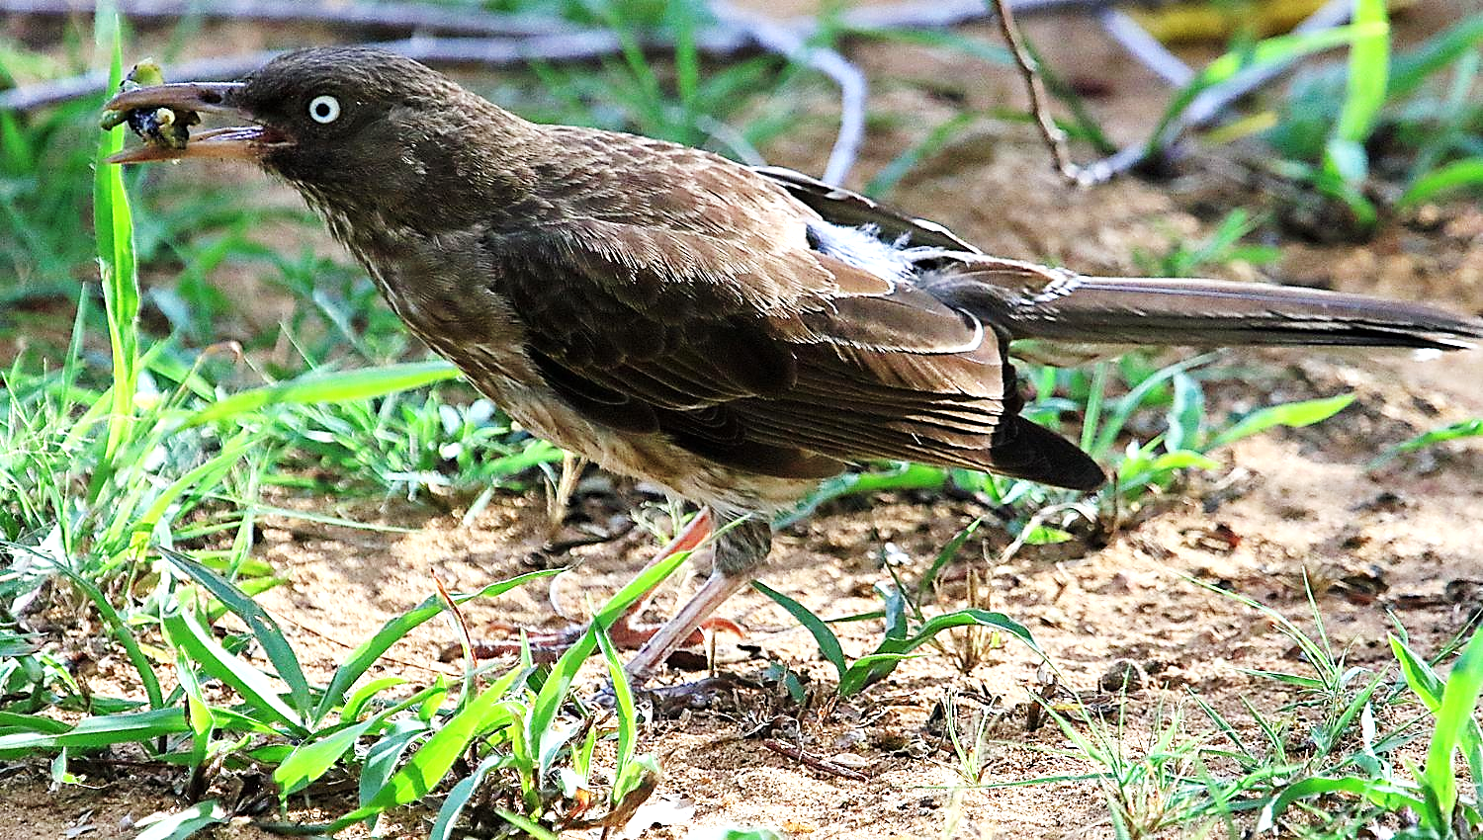
El Siervo Sufriente: mensaje de juicio y perdón Isaías 53.10-12

Slide 40
El Siervo Sufriente: mensaje de juicio y perdón Isaías 53.10-12
“Con todo eso, Jehová quiso quebrantarlo, sujetándole a padecimiento. Cuando haya puesto su vida en expiación por el pecado, verá linaje, vivirá por largos días, y la voluntad de Jehová será en su mano prosperada. Verá el fruto de la aflicción de su alma, y quedará satisfecho; por su conocimiento justificará mi siervo justo a muchos, y llevará las iniquidades de ellos. Por tanto, yo le daré parte con los grandes, y con los fuertes repartirá despojos; por cuanto derramó su vida hasta la muerte, y fue contado con los pecadores, habiendo él llevado el pecado de muchos, y orado por los transgresores.” (Isaías 53.10–12, RVR60)

Slide 41
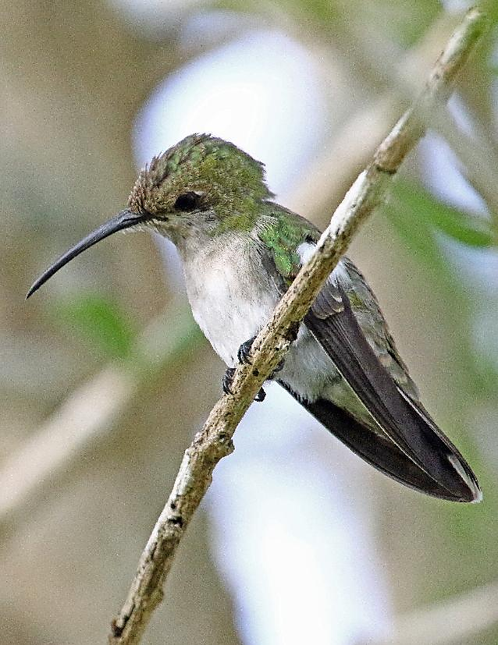
El Siervo Sufriente: mensaje de juicio y perdón Isaías 53.10-12
53:10–11a Con todo, Jehová tuvo a bien quebrantarlo, y sujetarlo a padecimiento.
Cuando Su vida haya sido puesta en expiación por el pecado, verá linaje, esto es, todos los que han creído en Él, y vivirá por largos días, viviendo en el poder de una vida indestructible.

Slide 42
El Siervo Sufriente: mensaje de juicio y perdón Isaías 53.10-12
Él realizará todos los propósitos de Dios.
Viendo las multitudes de esos que han sido redimidos por Su sangre, quedará satisfecho.

Slide 43
El Siervo Sufriente: mensaje de juicio y perdón Isaías 53.10-12
53:11b «Por su conocimiento justificará mi siervo justo a muchos».
Esto puede significar que Su conocimiento de la voluntad del Padre le llevó a la cruz, y es por Su muerte y por su resurrección que puede considerar justos a los creyentes.

Slide 44
El Siervo Sufriente: mensaje de juicio y perdón Isaías 53.10-12
O puede también significar: «por el conocimiento de Él», es decir, que es por llegar a conocerle que los hombres son justificados (Juan 17:3).
“Y esta es la vida eterna: que te conozcan a ti, el único Dios verdadero, y a Jesucristo, a quien has enviado.” (Juan 17.3, RVR60)

Slide 45
El Siervo Sufriente: mensaje de juicio y perdón Isaías 53.10-12
En ambos casos, la justificación es posible para «muchos», porque Él ha llevado sus iniquidades (ver «muchos» en Romanos 5:19).
“Porque así como por la desobediencia de un hombre los muchos fueron constituidos pecadores, así también por la obediencia de uno, los muchos serán constituidos justos.” (Romanos 5.19, RVR60)

Slide 46
El Siervo Sufriente: mensaje de juicio y perdón Isaías 53.10-12
53:12 Otro resultado de Su obra consumada es que Jehová le dará parte con los grandes, esto es, con los santos cuya grandeza yace sólo en su relación con Él.
Y con los fuertes repartirá despojos; de nuevo aquí los fuertes son aquellos creyentes que son débiles en sí mismos pero fuertes en el Señor.

Slide 47
El Siervo Sufriente: mensaje de juicio y perdón Isaías 53.10-12
Se dan cuatro razones de Su triunfo glorioso.
  (1) Derramó Su vida hasta la muerte;
  (2) Fue contado con los pecadores, esto es, los dos ladrones;
  (3) Llevó el pecado de muchos;
  (4) Oró («intercedió») por los transgresores.

Slide 48
El Siervo Sufriente: mensaje de juicio y perdón Isaías 53.10-12
“por lo cual puede también salvar perpetuamente a los que por él se acercan a Dios, viviendo siempre para interceder por ellos.”
(Hebreos 7.25, RVR60)

Slide 49
Aplicaciones
No debemos menospreciar la posición del Siervo.
  Es fácil aun hoy día menospreciar al siervo por su origen tan humilde y su sufrimiento tan horrible.
  Muchos le ven como el “Mártir del Calvario” y nada más (Isaías 53.1-3).

Slide 50
Aplicaciones
El alcance del sufrimiento de Cristo.
  La verdad más grande de la Biblia es que Cristo murió por nuestros pecados. Fue herido por nuestros pecados; fue herido por nuestras rebeliones.
  Por su sufrimiento hay perdón y alivio para nosotros. Dios cargó en Él nuestro pecado.
  La condición esencial para recibir el beneficio de su muerte es que le recibamos como Salvador.

Slide 51
Aplicaciones
La victoria del Siervo es completa y eterna; triunfó sobre el pecado y la muerte.
  Verá el fruto de su sufrimiento y quedará satisfecho por su obra.
  Y nosotros tenemos uno que vive siempre para interceder por nosotros.

Slide 52
Aplicaciones
Es necesario entender la misión del Siervo para apreciar el plan de Dios.
  Si el problema del pecado es de carácter universal, se necesita también una solución universal.
  Así como no se puede tratar de solucionar un cáncer con una aspirina, se necesita algo poderoso como los es el sacrificio en la cruz de Calvario para curar el pecado.

Slide 53
Bibliografía
Carson, D., France, R., Motyer, J., & Wenham, G. (2000, c1999). Nuevo comentario Bíblico : Siglo veintiuno (electronic ed.) (Isaías 1-5). Miami: Sociedades Bı́blicas Unidas.
Douglas, J.D. Nuevo Diccionario Bíblico : Primera Edición. Miami: Sociedades Bíblicas Unidas, 2000.
LBLA Mapas, electronic ed. La Habra, CA: Foundation Publications, Inc., 2000.
Lockward, Alfonso. Nuevo Diccionario De La Biblia. Miami: Editorial Unilit, 2003.
Mapas De La Biblia Caribe, electronic ed. Nashville: Editorial Caribe, 2000, c1998.
Martínez, Mario, et al, eds. El Expositor Bíblico: La Biblia, Libro por Libro, Maestros de jóvenes y Adultos, Volumen 6, 5nta Ed. El Paso, Texas: Casa Bautista de Publicaciones, 2007, c1995.
Nelson, Wilton M. y Juan Rojas Mayo, Nelson Nuevo Diccionario Ilustrado De La Biblia, electronic ed. Nashville: Editorial Caribe, 2000, c1998.
Vine, W.E. Vine Diccionario Expositivo De Palabras Del Antiguo Y Del Nuevo Testamento Exhaustivo, electronic ed. Nashville: Editorial Caribe, 2000, c1999.
Walvoord, John F., y Roy B. Zuck. El conocimiento bíblico, un comentario expositivo: Antiguo Testamento, Puebla, México: Ediciones Las Américas, A.C., 1999. Print.
Carro, D., Poe, J. T., Zorzoli, R. O., & Editorial Mundo Hispano (El Paso, T. (1993-). Comentario bı́blico mundo hispano Isaías (1. ed.) (26). El Paso, TX: Editorial Mundo Hispano.
Wiersbe, W. W. (1995). Bosquejos expositivos de la Biblia: Antiguo y Nuevo Testamento (electronic ed.). Nashville: Editorial Caribe.
MacDonald, W. (2004). Comentario Bíblico de William MacDonald: Antiguo Testamento y Nuevo Testamento (46). Viladecavalls (Barcelona), España: Editorial CLIE. φ
Gillis, C. (1991). El Antiguo Testamento: Un Comentario Sobre Su Historia y Literatura, Tomos I-V (x 14.21). El Paso, TX: Casa Bautista De Publicaciones.
Bartley, James et al. Comentario bı́blico mundo hispano: Isaías. 1. ed. El Paso, TX: Editorial Mundo Hispano, 2004. Print.
Cevallos, Juan Carlos. Comentario Bφblico Mundo Hispano: Juan Carlos Cevallos y Rubén O Zorzoli.; editores generales, Juan Carlos Cevallos y Rubén O Zorzoli. El Paso, TX: Editorial Mundo Hispano, 2005. Print.
Hoff, Pablo. Libros poéticos: Poesía y sabiduría de Israel. Miami, FL: Editorial Vida, 1998. Print.
53
Notes:
53

Slide 54
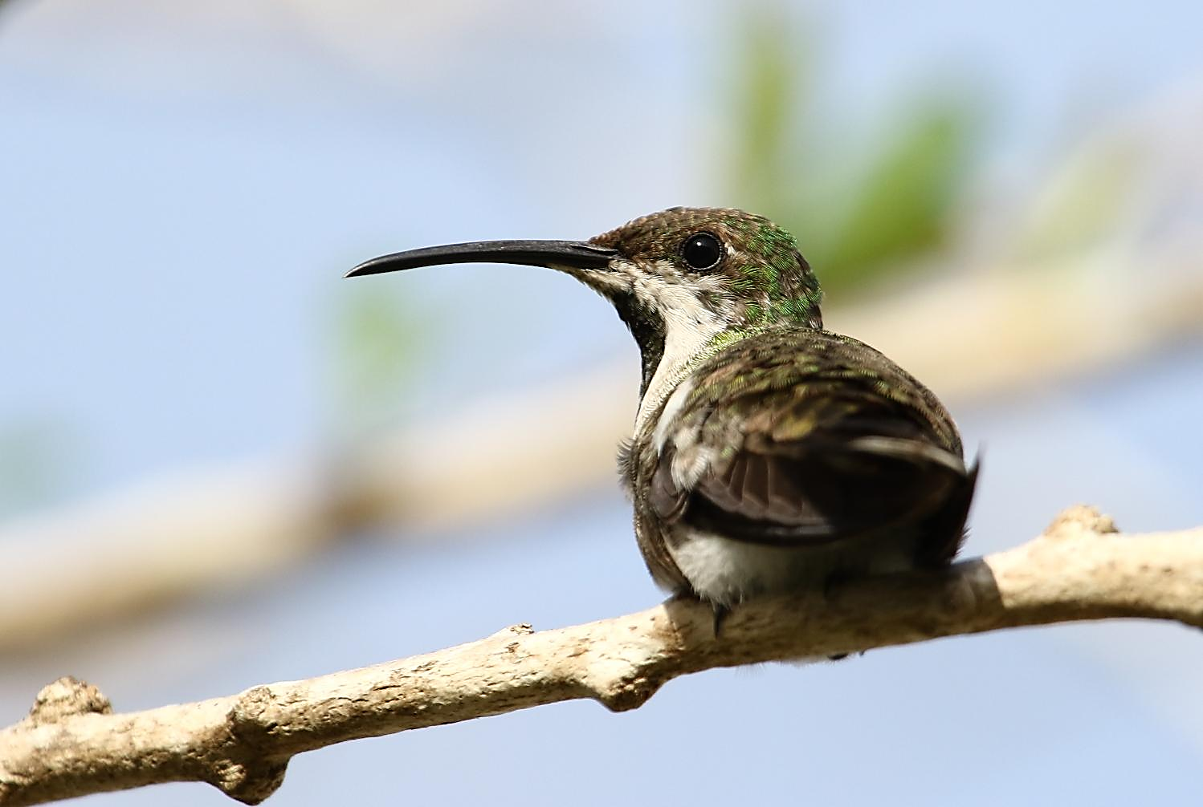
Próximo Estudio
“La Incomparable Invitación”
(Isaías 54 a 55)
15 de septiembre de 2015
La Biblia Libro por Libro, CBP®
Iglesia Bíblica Bautista de Aguadilla

Slide 55


